Slide 1

A. Ôn và khởi động

Slide 2


ÔN VÀ KHỞI ĐỘNG
Đọc
bùi mũi sủi cửi gửi ngửi
dãy núi
bụi cỏ
gửi thư

Slide 3
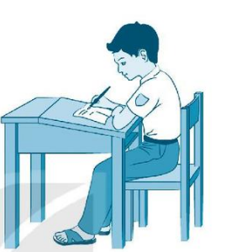

Slide 4
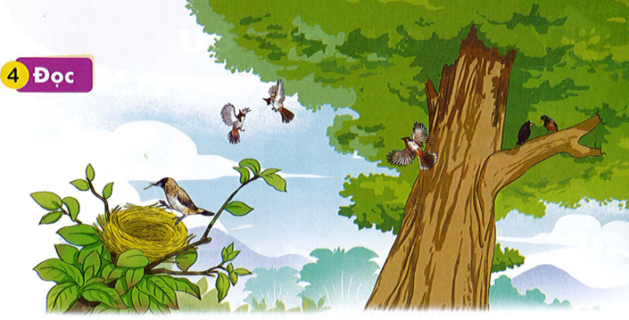
ao
ao
ao
Trên cây cao, đàn chào mào bay đi, bay lại. Mấy chú sáo đen vui ca véo von. Còn chim ri vẫn chăm chỉ. Chú tha rơm khô về khéo léo làm tổ.
/
/
ao
eo
/
/
eo
eo

Slide 5
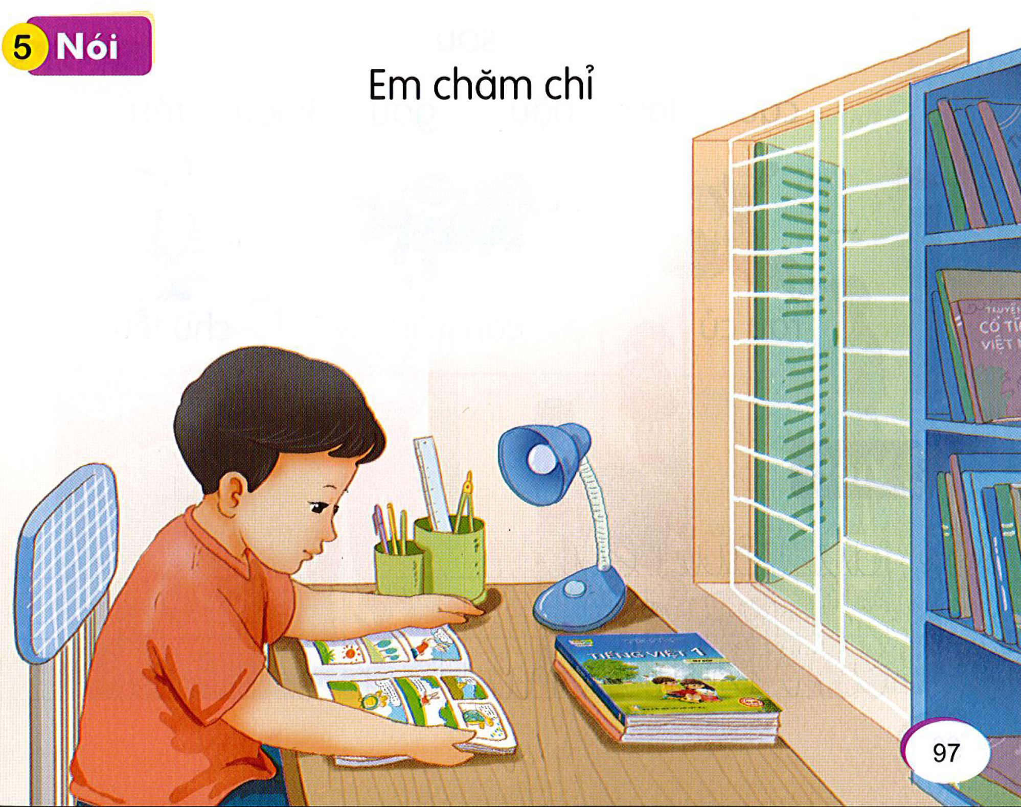

Slide 6





CẢM ƠN THẦY CÔ
VÀ CÁC EM HỌC SINH
The end

